Slide 1

GRUPO:
Anna Laura
Edson Campolina
João Mayrink
Rodolfo Rocha

Slide 2

O QUE É JUNIT?
JUNIT é uma framework open-source que possui suporte à criação de testes automatizados em Java
Através do JUNIT é possível realizar teste unitários, utilizando as Assertions, que possibilitam a checagem de diversas situações, desde checando a igualdade de dois valores, até mesmo checando se um método irá retornar uma exceção.

Slide 3
Principais anotações JUNIT
@BeforeEach -> Executa os comandos antes de cada teste ser executado
@BeforeAll -> Executa os comandos antes de todos os casos de teste
@AfterEach -> Executa os comandos após cada teste
@AfterAll -> Executa os comandos após finalizar os testes
@Test -> Informa que o método é um teste

Slide 4
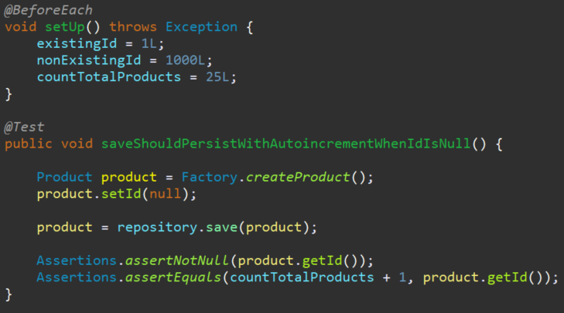
Principais anotações JUNIT

Slide 5
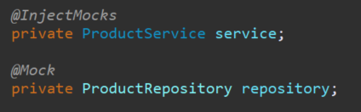
JUNIT com outras frameworks de teste
JUNIT também funciona bem com outras ferramentas de teste, que combinadas conseguem cobrir uma ampla gama de casos de teste.
Um exemplo é JUNIT junto ao Mockito, o que deixa os teste unitários com menor acoplamento, visto que não será necessário instanciar outra classe.

Slide 6
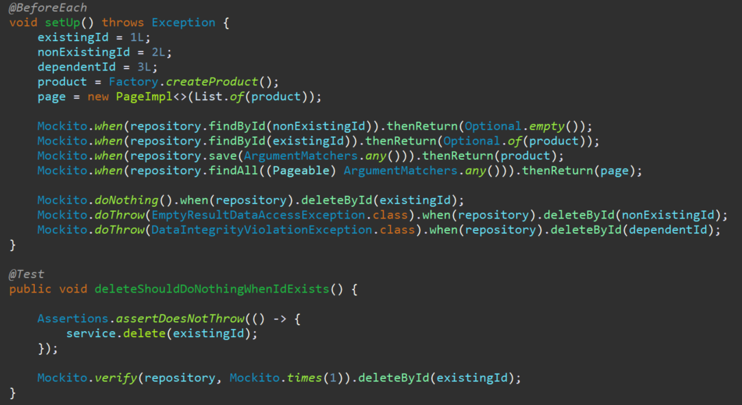

Slide 7
Testes
Levando em comparação as técnicas de teste, o JUNIT se sai melhor com os teste de caixa preta, visto que ele apenas compara o resultado final com os asserts e não vê como a função foi executada.
Em relação aos níveis de teste, ele consegue automatizar não só os testes unitários, como também os testes de integração.
Já nos tipos de teste, o JUNIT também se sai muito bem de uma forma geral, já que a partir das funcionalidades da framework, é possível testar não somente as funcionalidades, como também a performance e se a aplicação está segura.

Slide 8
Instalação
Em algumas IDE’s como o Eclipse e NetBeans o JUNIT já vem instalado.
No Eclipse, por exemplo, basta clicar sobre o pacote do seu projeto e ir em:
New -> JUnit Test Case

Slide 9
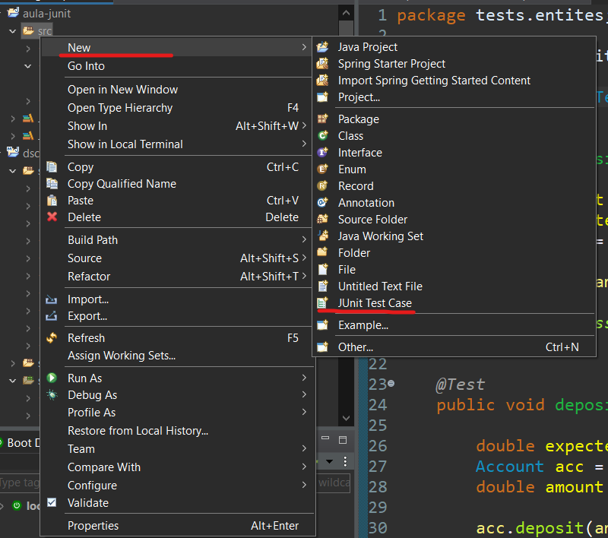
Site do JUNIT:
https://junit.org/junit5/

Slide 10
LINKS dos projetos no GitHub
JUNIT
https://github.com/EdsonCampolina/Aula_JUNIT
JUNIT + Mockito
https://github.com/EdsonCampolina/dscatalog

Slide 11
OBRIGADO!

